Slide 1

التقويـــــــــــــــــــــــــــــــــم
التـــــــــــــــــــــــــدريـــــــــــــــــــــــــــــــــــــــــب
التـــــــــــــــــــــــدريـــــــــــــــــــــــــــــــــــــــس
التهــــــــــيــــــــــــــئــــــــــــــــــــــــــــــــــة
الـــــــــــــــــــرئيـــــــسيــــــــــــــــــــــــة
اختبــــــــــار قصــــــــــــــــــــــــير
حـــــــــــــــل الواجـــــــــــــب
اليوم/ الاحد التاريخ/1447/06/09ه الحصة/ الثانية
الموضوع/ مهارة حل المسألة
حـــــــــــــــل الواجـــــــــــــب
11) 40 رجلا
12) 270 ريالا
13) 90 > 30
جواهر الحارثي @jewelsAlshdaddi

Slide 2
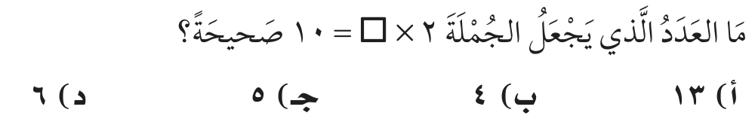
التقويـــــــــــــــــــــــــــــــــم
التـــــــــــــــــــــــــدريـــــــــــــــــــــــــــــــــــــــــب
التـــــــــــــــــــــــدريـــــــــــــــــــــــــــــــــــــــس
التهــــــــــيــــــــــــــئــــــــــــــــــــــــــــــــــة
الـــــــــــــــــــرئيـــــــسيــــــــــــــــــــــــة
اختبــــــــــار قصــــــــــــــــــــــــير
حـــــــــــــــل الواجـــــــــــــب
اليوم/ الاحد التاريخ/1447/06/09ه الحصة/ الثانية
الموضوع/ مهارة حل المسألة
اختبــــــــــار قصــــــــــــــــــــــــير:
جواهر الحارثي @jewelsAlshdaddi

Slide 3
التقويـــــــــــــــــــــــــــــــــم
التـــــــــــــــــــــــــدريـــــــــــــــــــــــــــــــــــــــــب
التـــــــــــــــــــــــدريـــــــــــــــــــــــــــــــــــــــس
التهــــــــــيــــــــــــــئــــــــــــــــــــــــــــــــــة
الـــــــــــــــــــرئيـــــــسيــــــــــــــــــــــــة
اختبــــــــــار قصــــــــــــــــــــــــير
حـــــــــــــــل الواجـــــــــــــب
اليوم/ الاحد التاريخ/1447/06/09ه الحصة/ الثانية
الموضوع/ مهارة حل المسألة
فكرة الدرس: أختار خطة مناسبة لأحل المسألة
جدول التعلم
ماذا أعرف | ما أريد أن أعرف | ماذا تعلمت
جواهر الحارثي @jewelsAlshdaddi

Slide 4
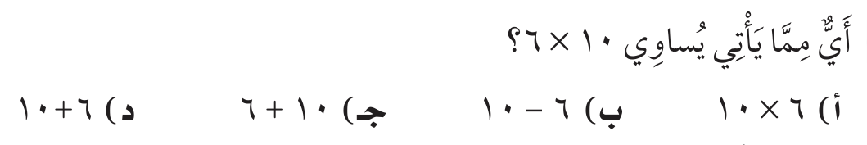
التقويـــــــــــــــــــــــــــــــــم
التـــــــــــــــــــــــــدريـــــــــــــــــــــــــــــــــــــــــب
التـــــــــــــــــــــــدريـــــــــــــــــــــــــــــــــــــــس
التهــــــــــيــــــــــــــئــــــــــــــــــــــــــــــــــة
الـــــــــــــــــــرئيـــــــسيــــــــــــــــــــــــة
اختبــــــــــار قصــــــــــــــــــــــــير
حـــــــــــــــل الواجـــــــــــــب
اليوم/ الاحد التاريخ/1447/06/09ه الحصة/ الثانية
الموضوع/ استراتيجية حل المسألة
فكرة الدرس: أختار خطة مناسبة لأحل المسألة
إثراء
جواهر الحارثي @jewelsAlshdaddi

Slide 5
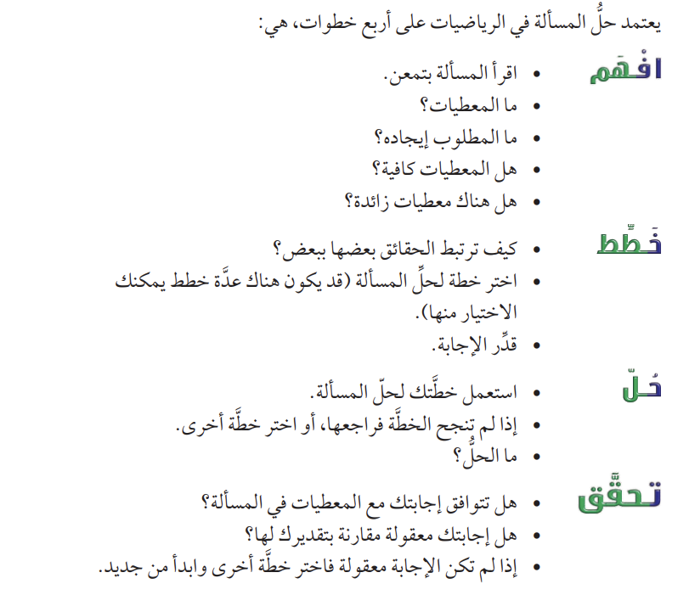
التقويـــــــــــــــــــــــــــــــــم
التـــــــــــــــــــــــــدريـــــــــــــــــــــــــــــــــــــــــب
التـــــــــــــــــــــــدريـــــــــــــــــــــــــــــــــــــــس
التهــــــــــيــــــــــــــئــــــــــــــــــــــــــــــــــة
الـــــــــــــــــــرئيـــــــسيــــــــــــــــــــــــة
اختبــــــــــار قصــــــــــــــــــــــــير
حـــــــــــــــل الواجـــــــــــــب
اليوم/ الاحد التاريخ/1447/06/09ه الحصة/ الثانية
الموضوع/ استراتيجية حل المسألة
فكرة الدرس: أختار خطة مناسبة لأحل المسألة
الخطوات الأربعة لحل المسألة
جواهر الحارثي @jewelsAlshdaddi

Slide 6
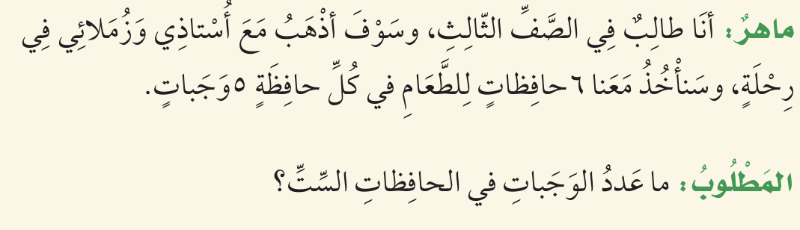
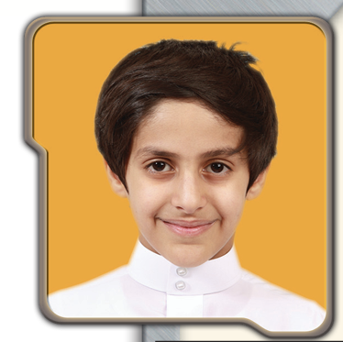
التقويـــــــــــــــــــــــــــــــــم
التـــــــــــــــــــــــــدريـــــــــــــــــــــــــــــــــــــــــب
التـــــــــــــــــــــــدريـــــــــــــــــــــــــــــــــــــــس
التهــــــــــيــــــــــــــئــــــــــــــــــــــــــــــــــة
الـــــــــــــــــــرئيـــــــسيــــــــــــــــــــــــة
اختبــــــــــار قصــــــــــــــــــــــــير
حـــــــــــــــل الواجـــــــــــــب
اليوم/ الاحد التاريخ/1447/06/09ه الحصة/ الثانية
الموضوع/ مهارة حل المسألة
فكرة الدرس: أختار خطة مناسبة لأحل المسألة
ص 132
افهم:
خطط:
حل:
تحقق:
جواهر الحارثي @jewelsAlshdaddi

Slide 7
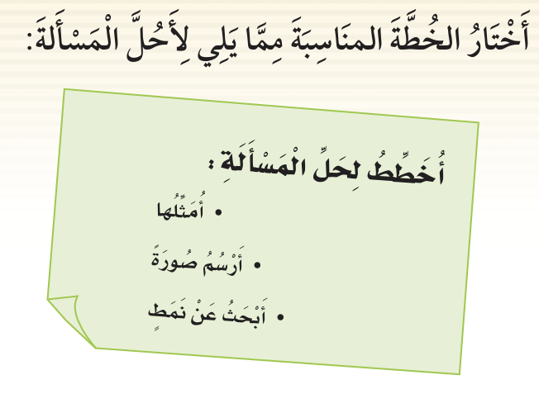
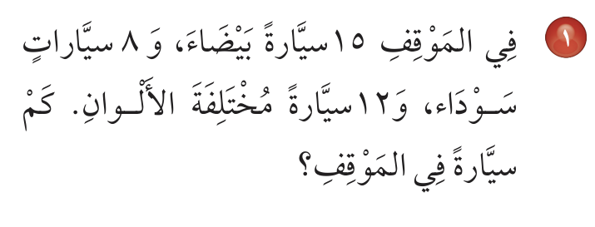
التقويـــــــــــــــــــــــــــــــــم
التـــــــــــــــــــــــــدريـــــــــــــــــــــــــــــــــــــــــب
التـــــــــــــــــــــــدريـــــــــــــــــــــــــــــــــــــــس
التهــــــــــيــــــــــــــئــــــــــــــــــــــــــــــــــة
الـــــــــــــــــــرئيـــــــسيــــــــــــــــــــــــة
اختبــــــــــار قصــــــــــــــــــــــــير
حـــــــــــــــل الواجـــــــــــــب
اليوم/ الاحد التاريخ/1447/06/09ه الحصة/ الثانية
الموضوع/ مهارة حل المسألة
فكرة الدرس: أختار خطة مناسبة لأحل المسألة
ص 132
افهم:
خطط:
حل:
تحقق:
جواهر الحارثي @jewelsAlshdaddi

Slide 8
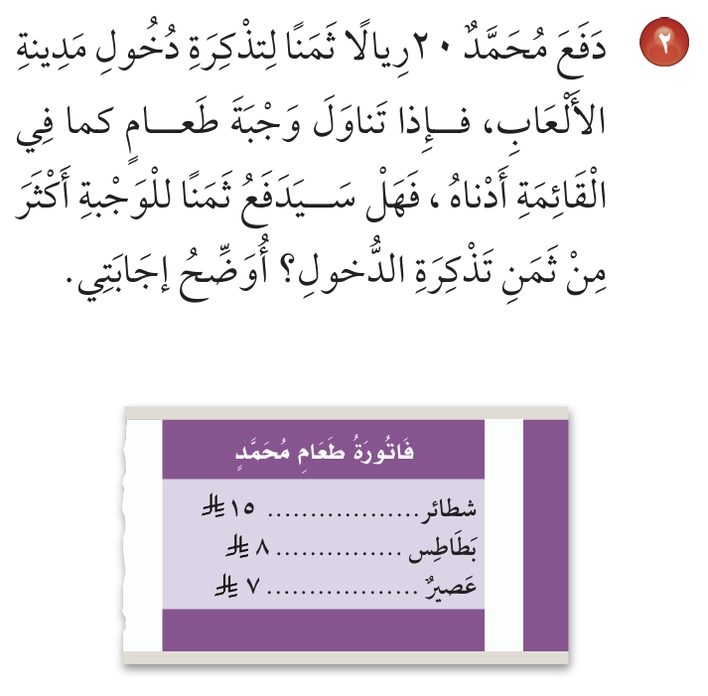
التقويـــــــــــــــــــــــــــــــــم
التـــــــــــــــــــــــــدريـــــــــــــــــــــــــــــــــــــــــب
التـــــــــــــــــــــــدريـــــــــــــــــــــــــــــــــــــــس
التهــــــــــيــــــــــــــئــــــــــــــــــــــــــــــــــة
الـــــــــــــــــــرئيـــــــسيــــــــــــــــــــــــة
اختبــــــــــار قصــــــــــــــــــــــــير
حـــــــــــــــل الواجـــــــــــــب
اليوم/ الاحد التاريخ/1447/06/09ه الحصة/ الثانية
الموضوع/ مهارة حل المسألة
فكرة الدرس: أختار خطة مناسبة لأحل المسألة
ص 132
افهم:
خطط:
حل:
تحقق:
جواهر الحارثي @jewelsAlshdaddi

Slide 9
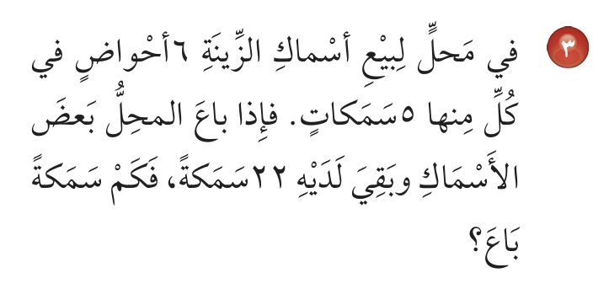
التقويـــــــــــــــــــــــــــــــــم
التـــــــــــــــــــــــــدريـــــــــــــــــــــــــــــــــــــــــب
التـــــــــــــــــــــــدريـــــــــــــــــــــــــــــــــــــــس
التهــــــــــيــــــــــــــئــــــــــــــــــــــــــــــــــة
الـــــــــــــــــــرئيـــــــسيــــــــــــــــــــــــة
اختبــــــــــار قصــــــــــــــــــــــــير
حـــــــــــــــل الواجـــــــــــــب
اليوم/ الاحد التاريخ/1447/06/09ه الحصة/ الثانية
الموضوع/ مهارة حل المسألة
فكرة الدرس: أختار خطة مناسبة لأحل المسألة
ص 132
افهم:
خطط:
حل:
تحقق:
جواهر الحارثي @jewelsAlshdaddi

Slide 10
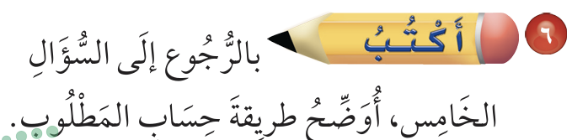
التقويـــــــــــــــــــــــــــــــــم
التـــــــــــــــــــــــــدريـــــــــــــــــــــــــــــــــــــــــب
التـــــــــــــــــــــــدريـــــــــــــــــــــــــــــــــــــــس
التهــــــــــيــــــــــــــئــــــــــــــــــــــــــــــــــة
الـــــــــــــــــــرئيـــــــسيــــــــــــــــــــــــة
اختبــــــــــار قصــــــــــــــــــــــــير
حـــــــــــــــل الواجـــــــــــــب
اليوم/ الاحد التاريخ/1447/06/09ه الحصة/ الثانية
الموضوع/ مهارة حل المسألة
فكرة الدرس: أختار خطة مناسبة لأحل المسألة
ص 132
الإغــــــــــــــــــــــــــــــــــــــــــــــــــــــــــــــــلاق
مهارات تفكير عليا
جواهر الحارثي @jewelsAlshdaddi

Slide 11
التقويـــــــــــــــــــــــــــــــــم
التـــــــــــــــــــــــــدريـــــــــــــــــــــــــــــــــــــــــب
التـــــــــــــــــــــــدريـــــــــــــــــــــــــــــــــــــــس
التهــــــــــيــــــــــــــئــــــــــــــــــــــــــــــــــة
الـــــــــــــــــــرئيـــــــسيــــــــــــــــــــــــة
اختبــــــــــار قصــــــــــــــــــــــــير
حـــــــــــــــل الواجـــــــــــــب
اليوم/ الاحد التاريخ/1447/06/09ه الحصة/ الثانية
الموضوع/ مهارة حل المسألة
فكرة الدرس: أختار خطة مناسبة لأحل المسألة
الإغــــــــــــــــــــــــــــــــــــــــــــــــــــــــــــــــلاق
جدول التعلم
ماذا أعرف | ما أريد أن أعرف | ماذا تعلمت
جواهر الحارثي @jewelsAlshdaddi

Slide 12
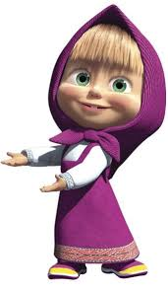
التقويـــــــــــــــــــــــــــــــــم
التـــــــــــــــــــــــــدريـــــــــــــــــــــــــــــــــــــــــب
التـــــــــــــــــــــــدريـــــــــــــــــــــــــــــــــــــــس
التهــــــــــيــــــــــــــئــــــــــــــــــــــــــــــــــة
الـــــــــــــــــــرئيـــــــسيــــــــــــــــــــــــة
اختبــــــــــار قصــــــــــــــــــــــــير
حـــــــــــــــل الواجـــــــــــــب
اليوم/ الاحد التاريخ/1447/06/09ه الحصة/ الثانية
الموضوع/ مهارة حل المسألة
فكرة الدرس: أختار خطة مناسبة لأحل المسألة
الإغــــــــــــــــــــــــــــــــــــــــــــــــــــــــــــــــلاق
الواجـــــــــــــــــــــــــــــــــــــــــــــــــــــــب
4 – 5
صفحة 132
جواهر الحارثي @jewelsAlshdaddi

